Slide 1


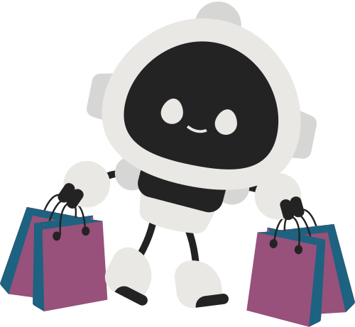


SO SÁNH CÁC CÔNG CỤ AI
THÀNH VIÊN :
LÊ TRẦN PHƯƠNG HUỲNH
LÊ TÔN BẢO NHI

Slide 2
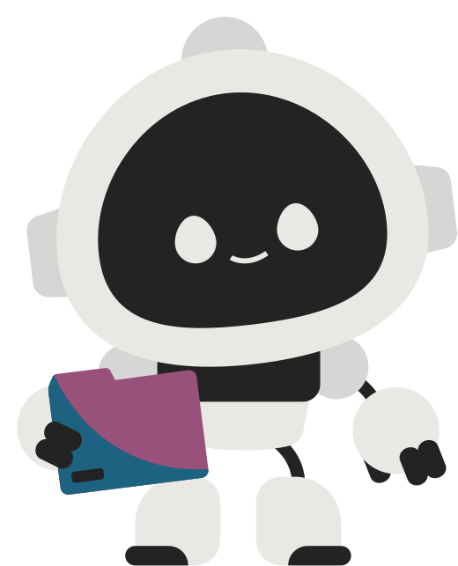
CHƯƠNG 1: GIỚI THIỆU
Trong những năm gần đây, sự phát triển mạnh mẽ của trí tuệ nhân tạo (AI) đã tạo ra những bước tiến vượt bậc trong lĩnh vực công nghệ thông tin. AI không chỉ xuất hiện trong các hệ thống phức tạp mà còn ngày càng trở nên phổ biến và gần gũi với người dùng thông qua các ứng dụng thực tế. Một trong những ứng dụng tiêu biểu và được sử dụng rộng rãi nhất hiện nay chính là chatbot AI.
Chatbot AI là các hệ thống được thiết kế để giao tiếp với con người thông qua ngôn ngữ tự nhiên, giúp người dùng có thể đặt câu hỏi và nhận được phản hồi nhanh chóng. Nhờ sự phát triển của công nghệ xử lý ngôn ngữ tự nhiên (NLP), các chatbot hiện nay có khả năng hiểu ngữ cảnh, phân tích thông tin và đưa ra câu trả lời ngày càng chính xác và tự nhiên hơn.

Slide 3
Các chatbot AI không chỉ dừng lại ở việc trả lời câu hỏi đơn giản mà còn có thể hỗ trợ trong nhiều lĩnh vực như học tập, làm việc, lập trình, sáng tạo nội dung và chăm sóc khách hàng. Điều này góp phần nâng cao hiệu suất làm việc, tiết kiệm thời gian và giảm chi phí cho cá nhân và doanh nghiệp.
Hiện nay, có nhiều chatbot AI nổi bật được phát triển bởi các công ty công nghệ lớn trên thế giới như ChatGPT, Gemini, Grok và DeepSeek. Mỗi công cụ đều có những đặc điểm, tính năng và định hướng phát triển riêng, phù hợp với từng nhu cầu sử dụng khác nhau.
Xuất phát từ thực tế đó, bài nghiên cứu này được thực hiện nhằm mục đích phân tích và so sánh các chatbot AI tiêu biểu, từ đó làm rõ những điểm mạnh, điểm yếu cũng như ứng dụng thực tế của từng công cụ. Thông qua quá trình nghiên cứu, nhóm mong muốn cung cấp cái nhìn tổng quan và giúp người dùng lựa chọn được công cụ phù hợp với nhu cầu của mình.

Slide 4
LỊCH SỬ PHÁT TRIỂN AI
1950s: Nhà khoa học Alan Turing đưa ra ý tưởng về máy có thể “suy nghĩ” như con người → Đặt nền móng cho AI
1960–1980s: Phát triển các hệ thống AI đầu tiên (AI còn đơn giản) → Chủ yếu dùng quy tắc, chưa thông minh
1990–2000s: AI bắt đầu ứng dụng thực tế → Ví dụ: máy chơi cờ, nhận dạng giọng nói
2010–2019: Bùng nổ Machine Learning và Deep Learning → AI học từ dữ liệu, thông minh hơn rất nhiều2020 – nay: AI phát triển mạnh với các công cụ nhưChatGPT
Google Gemini
Midjourney → AI có thể viết, vẽ, lập trình, giao tiếp như con người

Slide 5
CÁC CÔNG CỤ AI TIÊU BIỂU
ChatGPT → Trả lời câu hỏi, viết nội dung, hỗ trợ học tập
Google Gemini → Tìm kiếm thông tin, trả lời câu hỏi, tích hợp Google
Grok → Chat và tạo nội dung, tích hợp mạng xã hội
DeepSeek → Phân tích dữ liệu, tìm kiếm nâng cao, tổng hợp thông tin

Slide 6
SO SÁNH CÁC CÔNG CỤ AI
ChatGPT là một công cụ đa năng, dễ sử dụng, nổi bật với khả năng trả lời câu hỏi, viết nội dung, tóm tắt thông tin và hỗ trợ học tập. Nó hiểu ngữ cảnh khá tốt, có thể tạo ra văn bản mạch lạc và tự nhiên. Tuy nhiên, ChatGPT đôi khi cung cấp thông tin chưa chính xác hoặc lỗi thời vì dữ liệu của nó không được cập nhật real-time. Vì vậy, người dùng cần kiểm tra lại khi dùng cho nghiên cứu hay công việc quan trọng.
Google Gemini là công cụ AI mạnh về tìm kiếm thông tin, cập nhật dữ liệu mới và trả lời câu hỏi chính xác nhờ tích hợp trực tiếp với hệ sinh thái Google. Nó phù hợp để nghiên cứu nhanh, tổng hợp kiến thức và hỗ trợ ra quyết định. Tuy nhiên, Gemini chưa thực sự sáng tạo khi tạo nội dung như ChatGPT, nên nếu bạn muốn viết văn bản hay nội dung sáng tạo thì công cụ này có thể chưa đáp ứng hết.

Slide 7
SO SÁNH CÁC CÔNG CỤ AI
Grok là một công cụ AI thân thiện, hướng tới việc chat và tạo nội dung, đặc biệt tích hợp tốt với mạng xã hội. Nó gợi ý ý tưởng sáng tạo, tương tác gần gũi với người dùng. Nhưng dữ liệu của Grok còn hạn chế so với ChatGPT, và đôi khi câu trả lời của nó không hoàn toàn chuẩn xác. Do đó, Grok phù hợp hơn với việc sáng tạo ý tưởng hoặc viết content cho mạng xã hội, nhưng không nên dùng cho nghiên cứu chuyên sâu.
DeepSeek là công cụ tập trung vào phân tích dữ liệu và tìm kiếm nâng cao. Nó rất mạnh trong việc tổng hợp thông tin, phân tích thị trường và hỗ trợ ra quyết định dựa trên dữ liệu lớn. Điểm hạn chế là giao diện phức tạp và người mới bắt đầu sẽ gặp khó khăn khi sử dụng. Vì vậy, DeepSeek thường được dùng trong doanh nghiệp hoặc nghiên cứu chuyên sâu.

Slide 8
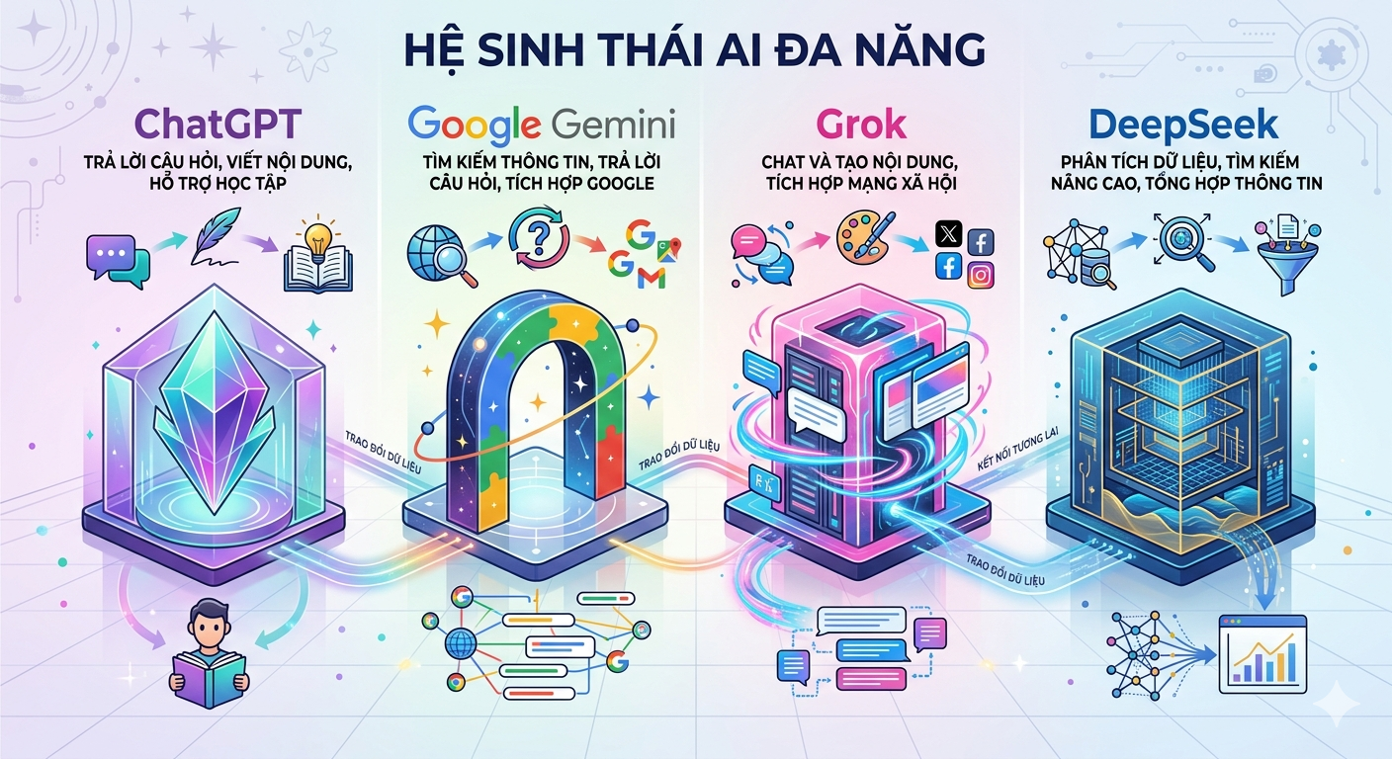
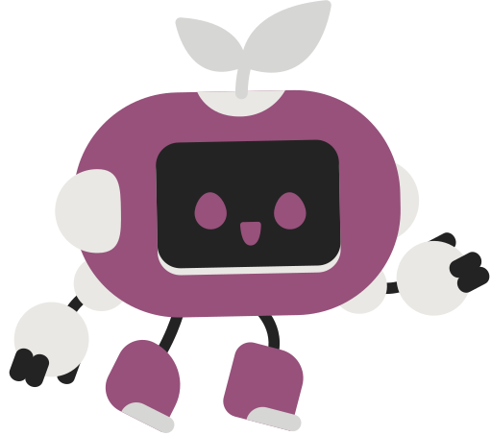
HÌNH ẢNH NGHIÊN CỨU

Slide 9
VIDEO MINH HOẠ
Link video trên youtuber:https://youtu.be/DWhWSnKao2k

Slide 10
ƯU VÀ NHƯỢC ĐIỂM CHUNG
- Ưu điểm:
Nhanh
Tiện lợi
Tiết kiệm thời gian
- Nhược điểm:
Có thể sai
Phụ thuộc AI
Vấn đề bản quyền

Slide 11
BẢO MẬT KHI SỬ DỤNG AI
Nguy cơ:
Lộ dữ liệu cá nhân: Khi nhập thông tin nhạy cảm vào AI, dữ liệu có thể bị lưu trữ hoặc rò rỉ nếu hệ thống không bảo mật tốt.AI lưu thông tin và sử dụng dữ liệu: Một số AI có thể ghi nhớ nội dung trò chuyện hoặc sử dụng dữ liệu người dùng để huấn luyện mô hình.Nguy cơ bị tấn công hoặc đánh cắp thông tin: Nếu AI được tích hợp trong môi trường không an toàn, hacker có thể khai thác dữ liệu.
Giải pháp :
Không nhập thông tin cá nhân nhạy cảm: Tránh đưa số điện thoại, mật khẩu, thông tin ngân hàng… vào AI.Kiểm tra nguồn và xác minh dữ liệu: Chỉ sử dụng AI từ các nền tảng uy tín, kiểm tra thông tin trước khi sử dụng cho nghiên cứu hoặc quyết định quan trọng.Sử dụng các tính năng bảo mật: Kích hoạt quyền riêng tư, xóa lịch sử trò chuyện, hạn chế chia sẻ dữ liệu với bên thứ ba.

Slide 12
QUY TRÌNH NGHIÊN CỨU
Dùng AI để tìm thông tin
Dùng CRAAP kiểm tra
CRAAP gồm:
Currency
Relevance
Authority
Accuracy
Purpose

Slide 13
TÀI LIỆU THAM KHẢO
Ada Health. (2023). AI symptom assessment application. Ada Health GmbH.
ChatGPT. (2024). AI tool for health information and support. OpenAI.
Gemini. (2024). AI-powered information retrieval system. Google.
Nghiên cứu đăng trên PubMed (2025) đánh giá độ chính xác của ChatGPT và Gemini trong lĩnh vực dược lý
Nghiên cứu ScienceDirect (2025) về ứng dụng chatbot AI trong giáo dục bệnh nhân
Báo cáo từ KFF về vai trò của chatbot AI trong cung cấp thông tin sức khỏe
Bài báo về xu hướng sử dụng AI trong y tế hiện nay

Slide 14
CẢM ƠN THẦY VÀ CÁC BẠN ĐÃ LẮNG NGHE

